Slide 1
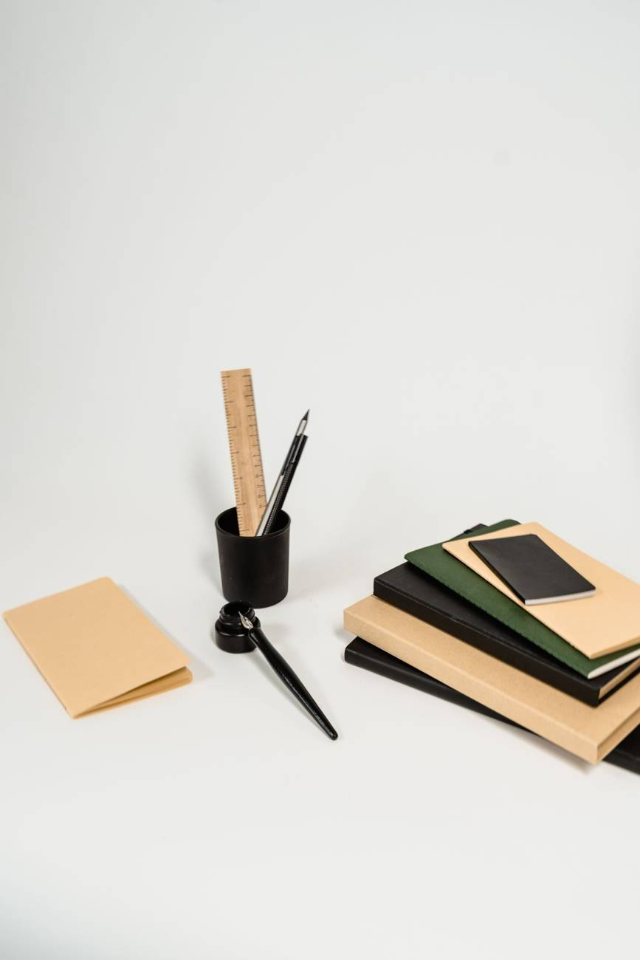

AUDIT DES RÉSEAUX SOCIAUX ET CALENDRIER ÉDITORIAL
Relancer la page d'Office Plus : où vous en êtes, ce qui marche chez vos concurrents, et un mois de publications prêtes
Facebook et TikTok · du vendredi 6 novembre au mercredi 2 décembre 2026
Document préparé le 5 novembre 2026 · relevés publics faits le même jour
Proposition : rien n'est publié sans l'accord d'Office Plus.

Slide 2
SYNTHÈSE
L'essentiel en trois points
1
2
3
Votre page dort depuis avril 2024
Votre concurrent le plus suivi publie deux fois par jour
Un mois de 12 publications est prêt à valider
516 abonnés sur Facebook, aucune publication depuis le 16 avril 2024, un site indiqué qui ne s'ouvre plus, pas de compte TikTok. Vos visuels de 2022-2023 étaient pourtant soignés : la base existe.
Direct Office (19 774 abonnés) publie environ 12 fois par semaine, avec prix affichés et coordonnées à chaque post. Neobureau et Buro Store misent sur TikTok et la vidéo courte.
Trois rendez-vous par semaine (lundi, mercredi, vendredi), textes rédigés, visuels proposés, vidéos décrites plan par plan. Il manque vos vraies photos et votre feu vert.
Office Plus · réseaux sociaux · novembre 2026
2 / 26

Slide 3
AUDIT · ÉTAT DES LIEUX
Les comptes trouvés au nom d'Office Plus
Réseau | Compte | Abonnés | Dernière publication | Ce qu'on constate
Facebook | Office Plus (officeplus225) | 516 | 16/04/2024 | Page créée le 15/02/2021. Bio : « Nouveau leader des fournitures de bureau en Côte d'Ivoire ». Aucun avis client.
Instagram | @officeplusci | 69 | 27/06/2023 | 28 publications, reprises de Facebook. Lien de bio vers un catalogue en ligne.
Instagram | @officeplus225 | 45 | 2021 (et une vidéo 2023 sans rapport) | Ancien compte : adresse Treichville, autre numéro, nom affiché sans lien avec Office Plus. À reprendre ou fermer.
TikTok | aucun compte trouvé | · | · | Recherches « officeplusci », « officeplus225 » et « office plus abidjan » : rien.
LinkedIn | aucune page trouvée | · | · | Recherche web sur le nom et « business solutions » : rien.
Site | officeplus-ci.com | · | · | Annoncé sur Facebook, il affiche une page d'erreur de l'hébergeur (domaine non relié) le 05/11/2026.
Relevé le 05/11/2026 sur les pages publiques, sans accès aux comptes. Les statistiques internes (portée, messages reçus) seront lues dès que l'accès sera ouvert.
Office Plus · réseaux sociaux · novembre 2026
3 / 26

Slide 4



AUDIT · FACEBOOK
Ce que montrait votre page : du bon matériel, puis le silence
Sur les 25 dernières publications
Du 10/11/2022 au 16/04/2024
2
réactions par post (médiane)
122
réactions, commentaires et partages au total
933 jours
sans publication au 05/11/2026
Dernier post : recrutement, 16/04/2024
Table de réunion, prix affiché
Bureau directeur, prix affiché
Points forts à garder : charte orange, gris et vert cohérente, logo présent, prix et numéro sur chaque visuel produit. Il manquait la régularité et des formats qui font réagir.
Office Plus · réseaux sociaux · novembre 2026
4 / 26

Slide 5
AUDIT · FACEBOOK
Ce qui a déjà marché chez vous, et ce qui brouille le contact
Vos deux meilleurs posts
24/01/2023 · « Les avantages de l'Open Space »
21 réactions, 29 commentaires. Un conseil utile, puis une promotion avec date limite (bureau 4 personnes jusqu'au 4 février) et le lien du catalogue.
19/11/2022 · « Nos nouveaux mobiliers de bureaux sont arrivés ! »
17 réactions. Une nouveauté, trois tailles au choix, une réduction pour les abonnés.
La leçon : un conseil concret suivi d'une offre claire fait parler. Les vœux et messages de fête font 0 à 3 réactions.
Trois coordonnées différentes selon le support
Support | Adresse | Téléphone
Page Facebook | Boulevard de Marseille | 27 24 31 43 52
Ancien Instagram | Treichville | 27 21 39 91 21
Vos factures | Point de vente Biétry | 05 66 66 65 75
Un client qui hésite entre trois numéros appelle le concurrent. À fixer avant la relance : une adresse, un numéro WhatsApp, une adresse mail, identiques sur Facebook, TikTok, Google Maps et les factures. Le lien du site doit être retiré ou réparé.
Office Plus · réseaux sociaux · novembre 2026
5 / 26

Slide 6
AUDIT · CONCURRENTS
Trois concurrents d'Abidjan, relevés le même jour
 | Direct Office | Neobureau | Buro Store | Office Plus
Quartier | Koumassi | Angré 7e tranche | Yopougon, Texaco | Bd de Marseille
Abonnés Facebook | 19 774 | 1 640 | 378 | 516
Rythme (25 derniers posts) | 11,7 par semaine | · | 4,4 par semaine | 0 depuis 04/2024
Réactions par post (médiane) | 13 | · | 1 | 2
TikTok | Vidéos produits (ex. 1 324 vues) | 288 abonnés, 55 vidéos | aucun compte trouvé | aucun compte
Ce qui les distingue | Prix affiché, bloc contact fixe, humour d'actualité | Série humour « Chroniques du bureau », promos datées | « Un seul interlocuteur » : fournitures, informatique, impression | Mobilier soigné, prix affichés (2022-2023)
Sources : pages Facebook et comptes TikTok publics, relevés automatiques du 05/11/2026 (25 dernières publications par page). Le rythme de Neobureau sur Facebook n'a pas été relevé ; ses chiffres TikTok viennent de son profil.
Office Plus · réseaux sociaux · novembre 2026
6 / 26

Slide 7
AUDIT · CE QUI MARCHE
Chez Direct Office, l'humour attire, le produit se partage
Ce qu'on en tire pour Office Plus
Leurs posts d'humour sont des faits divers sans lien avec le bureau. Ils font réagir, mais ne vendent rien et exposent la marque.
Leurs posts produit, avec prix et coordonnées, sont partagés 38 fois en médiane : les gens les transmettent à la personne qui achète.
Pour vous : de l'humour, oui, mais sur la vie de bureau (l'imprimante, les stylos qui disparaissent), et des posts produit faciles à transférer, avec le numéro bien visible.
Médianes sur les 25 posts du 22/10 au 05/11/2026.
Office Plus · réseaux sociaux · novembre 2026
7 / 26

Slide 8
AUDIT · TIKTOK À ABIDJAN
Sur TikTok, la vidéo filmée en boutique fait la différence
Compte | Vidéo | Date | Vues
Monalisa Papeterie (Biétry) | Une créatrice visite la boutique et présente les rayons | 13/08/2025 | 189 000
Monalisa Papeterie | Packs bureau à partir de 10 000 F, contact WhatsApp | 27/10/2025 | 10 300
Neobureau | Rentrée : tableau blanc pour les enfants, marqueurs offerts | 04/09/2026 | 1 602
Neobureau | Promo tableaux, prix à l'écran (moyenne de ses posts récents) | 09-10/2026 | 150 à 230
Direct Office | Mobilier en boutique, livraison gratuite | 24/07/2026 | 1 324
La leçon
Les vidéos qui décollent montrent un vrai lieu, de vraies personnes et un moment de l'année (rentrée, fêtes).
Une affiche produit filmée plafonne à quelques centaines de vues.
Votre équipe peut filmer au téléphone : on fournit le scénario plan par plan.
Source : profils et recherche TikTok « fournitures de bureau abidjan », relevés le 05/11/2026.
Office Plus · réseaux sociaux · novembre 2026
8 / 26

Slide 9
CE QU'ON RETIENT
Cinq règles pour relancer Office Plus
1
Publier peu, mais sans trou
Trois rendez-vous par semaine, tenus quatre semaines de suite, valent mieux que deux par jour pendant dix jours.
2
Un conseil, puis une offre
Votre meilleur post de 2023 suivait ce schéma. Chaque conseil se termine par « envoyez-nous votre liste ».
3
Le même contact partout
Un numéro, un WhatsApp, une adresse, en bas de chaque post et dans chaque bio.
4
De vraies photos d'Office Plus
Votre stock, votre boutique, votre équipe. Les photos de banque d'images ne servent qu'à la maquette.
5
TikTok pour être vu, Facebook pour être contacté
Vidéos courtes tournées chez vous sur TikTok ; conseils, produits et devis sur Facebook.
Office Plus · réseaux sociaux · novembre 2026
9 / 26

Slide 10
CALENDRIER · ORGANISATION
Le dispositif du mois : trois rendez-vous par semaine
Lundi
Mercredi
Vendredi
10 h (8 h pour les listes)
Facebook
Conseil utile ou produit : la semaine commence, les acheteurs font leurs listes.
18 h 30
TikTok + Facebook
Vidéo courte : coulisses, humour de bureau, équipe. L'heure où l'on regarde son téléphone.
10 h
Facebook
Conseil pratique ou offre, pour préparer les commandes de la semaine suivante.
Répartition des 12 publications
Conseil utile · 4
Coulisses · 2
Produit · 2
Notoriété · 1
Divertissement · 1
Offre · 1
Engagement · 1
Le jeudi 4 décembre ouvre le mois suivant : le calendrier de décembre (fêtes, rangement, rentrée de janvier) se prépare à partir des résultats de ces quatre semaines.
Office Plus · réseaux sociaux · novembre 2026
10 / 26

Slide 11
CALENDRIER · VUE D'ENSEMBLE
Le calendrier du 6 novembre au 2 décembre 2026
N° | Date | Heure | Réseau | Format | Sujet
1 | ven. 06/11 | 10 h 00 | Facebook + TikTok | Photo 4:5 | Relance de la page : qui est Office Plus et ce qu'on fournit
2 | lun. 09/11 | 08 h 00 | Facebook | Carrousel 5 visuels 4:5 | Liste de contrôle des fournitures du lundi
3 | mer. 11/11 | 18 h 30 | TikTok + Facebook (Reels) | Vidéo verticale 20 à 30 s | Coulisses : préparation d'une commande, de la liste reçue au carton livré
4 | ven. 13/11 | 10 h 00 | Facebook | Photo 4:5 | Cartouches : bien identifier la référence avant de commander
5 | lun. 16/11 | 10 h 00 | Facebook | Photo 4:5 | Mobilier : guide de choix d'un bureau de direction
6 | mer. 18/11 | 18 h 30 | TikTok + Facebook (Reels) | Vidéo verticale 15 s | Humour de bureau : l'imprimante qui lâche au pire moment
7 | ven. 20/11 | 10 h 00 | Facebook | Photo 4:5 | Papier : quel grammage pour quel document
8 | lun. 23/11 | 10 h 00 | Facebook + TikTok | Photo de groupe 4:5 | Présentation de l'équipe Office Plus
9 | mer. 25/11 | 10 h 00 | Facebook | Carrousel 4 visuels 4:5 | Fin d'année : classer et archiver les dossiers de 2026
10 | ven. 27/11 | 18 h 30 | TikTok + Facebook (Reels) | Vidéo verticale 15 s | Bobinettes de caisse pour boutiques, pharmacies et restaurants avant les fêtes
11 | lun. 30/11 | 08 h 00 | Facebook | Photo 4:5 | Comment commander : liste, devis, livraison, facture normalisée
12 | mer. 02/12 | 12 h 30 | Facebook | Visuel question 4:5 | Question à la communauté pour faire réagir
Office Plus · réseaux sociaux · novembre 2026
11 / 26

Slide 12

NOTORIÉTÉ
Post 1 · Vendredi 06/11 · 10 h 00
Facebook + TikTok · Photo 4:5 (Facebook) · vidéo 15 s (TikTok)
On est de retour sur vos écrans 👋
Office Plus, c'est votre fournisseur de bureau à Abidjan. Depuis 2021, on équipe les entreprises, les écoles et les administrations :
📄 Papeterie : ramettes, classeurs, chemises, bobinettes de caisse
🖨️ Consommables d'impression : cartouches et toners
🪑 Mobilier : bureaux, tables de réunion, fauteuils, armoires
Chaque semaine, on vous partage ici des conseils utiles pour le bureau, nos arrivages et les coulisses de vos commandes.
Abonnez-vous, et dites-nous en commentaire ce qui manque le plus souvent dans votre bureau 👇
📞 27 24 31 43 52 · ✉️ officeplus.direction@gmail.com
Office Plus, business solutions
Vidéo :
Plan large de la boutique, puis trois gros plans rapides (ramettes, cartouches, un bureau) ; texte à l'écran : « Office Plus est de retour ».
À fournir : Une photo nette de la boutique ou du stock, prise de jour
Office Plus · réseaux sociaux · novembre 2026
12 / 26

Slide 13

CONSEIL UTILE
Post 2 · Lundi 09/11 · 08 h 00
Facebook · Carrousel 5 visuels 4:5
Lundi matin, 8 h. L'imprimante clignote, plus d'agrafes, et le stylo du chef a disparu 😅
Voici les 8 fournitures qui manquent toujours au mauvais moment :
1. Ramettes A4
2. Cartouches ou toner de rechange
3. Agrafes et trombones
4. Stylos et surligneurs
5. Chemises et sous-chemises
6. Classeurs
7. Post-it
8. Enveloppes
Faites le tour du bureau ce matin, notez ce qui manque, et envoyez-nous votre liste : on vous prépare le devis.
📞 27 24 31 43 52 · ✉️ officeplus.direction@gmail.com
Office Plus, business solutions
À fournir : Rien : visuels préparés à partir de photos du stock
Office Plus · réseaux sociaux · novembre 2026
13 / 26

Slide 14
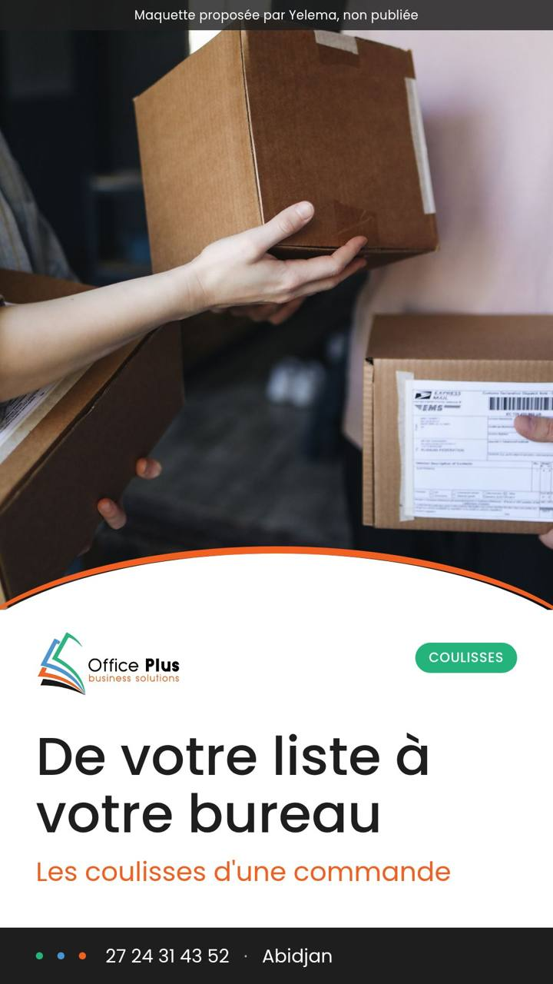
COULISSES
Post 3 · Mercredi 11/11 · 18 h 30
TikTok + Facebook (Reels) · Vidéo verticale 20 à 30 s
Votre commande, de la liste à votre bureau 📦
On reçoit la liste. On vérifie chaque référence. On prépare le carton. On livre.
Et vous, vous commandez vos fournitures comment aujourd'hui ? 👇
#OfficePlus #Coulisses #Abidjan #FournituresDeBureau #TikTokCI
Vidéo :
Plan 1 : un téléphone affiche une liste reçue. Plan 2 : mains qui prennent ramettes et classeurs en rayon. Plan 3 : carton fermé, étiquette. Plan 4 : remise du carton à l'accueil d'un client (visage du client seulement avec son accord). Musique tendance, sans voix.
À fournir : 4 plans filmés au téléphone par l'équipe pendant une vraie commande
Office Plus · réseaux sociaux · novembre 2026
14 / 26

Slide 15

CONSEIL UTILE
Post 4 · Vendredi 13/11 · 10 h 00
Facebook · Photo 4:5
Votre imprimante affiche « encre faible » ? Avant de racheter, 3 réflexes 🖨️
1. Notez la référence exacte, écrite sur la cartouche ou sur l'étiquette de l'imprimante. Une lettre de différence, et la cartouche ne rentre pas.
2. Vérifiez la couleur qui manque : sur une imprimante couleur, chaque teinte se change séparément.
3. Pensez à la cartouche de rechange : commander avant la panne évite d'arrêter le service.
Envoyez-nous une photo de votre cartouche ou de votre imprimante, on vous indique la bonne référence.
📞 27 24 31 43 52 · ✉️ officeplus.direction@gmail.com
Office Plus, business solutions
À fournir : Une photo réelle du rayon cartouches et toners
Office Plus · réseaux sociaux · novembre 2026
15 / 26

Slide 16

PRODUIT
Post 5 · Lundi 16/11 · 10 h 00
Facebook · Photo 4:5
Un bureau de direction, on le garde des années. Avant de choisir, 4 questions 🪑
📏 Quelle place avez-vous ? Mesurez la pièce, en gardant de quoi circuler autour.
👥 Recevez-vous des visiteurs ? Prévoyez un retour ou une table d'appoint.
🗂️ Que faut-il ranger ? Caisson, armoire, bibliothèque.
🔌 Où passent les câbles ? Ordinateur, téléphone, lampe.
Venez voir nos modèles en boutique, ou écrivez-nous avec les dimensions de votre pièce : on vous conseille.
📞 27 24 31 43 52 · ✉️ officeplus.direction@gmail.com
Office Plus, business solutions
À fournir : Photo d'un bureau de direction réellement en stock, avec son prix si la direction souhaite l'afficher
Office Plus · réseaux sociaux · novembre 2026
16 / 26

Slide 17

DIVERTISSEMENT
Post 6 · Mercredi 18/11 · 18 h 30
TikTok + Facebook (Reels) · Vidéo verticale 15 s
Quand l'imprimante attend précisément la réunion de 9 h pour tomber en panne 😩🖨️
Identifiez le collègue qui vit ça chaque semaine 👇
#OfficePlus #HumourDeBureau #Abidjan #TikTokCI #Bureau
Vidéo :
Un employé tient un dossier, appuie sur « imprimer », l'imprimante affiche « encre faible ». Regard caméra. Plan suivant : un carton Office Plus posé sur le bureau, l'imprimante repart. Texte à l'écran : « Plan B : Office Plus ».
À fournir : Un employé volontaire pour jouer la scène (15 minutes de tournage)
Office Plus · réseaux sociaux · novembre 2026
17 / 26

Slide 18

CONSEIL UTILE
Post 7 · Vendredi 20/11 · 10 h 00
Facebook · Photo 4:5
80 g ou 90 g : quel papier choisir ? 📄
Le grammage, c'est le poids du papier au mètre carré. Plus il est élevé, plus la feuille est épaisse.
✅ 80 g : le papier de tous les jours. Courriers, copies, impressions internes.
✅ 90 g et plus : pour les documents qui doivent faire bonne impression. Offres commerciales, rapports, dossiers d'appel d'offres.
Dites-nous ce que vous imprimez le plus, on vous conseille la bonne ramette.
📞 27 24 31 43 52 · ✉️ officeplus.direction@gmail.com
Office Plus, business solutions
À fournir : Photo du stock de ramettes
Office Plus · réseaux sociaux · novembre 2026
18 / 26

Slide 19

COULISSES
Post 8 · Lundi 23/11 · 10 h 00
Facebook + TikTok · Photo de groupe 4:5 · vidéo 20 s
Derrière chaque commande, il y a une équipe 🤝
Ceux qui répondent à vos appels, vérifient chaque référence, préparent vos cartons et livrent vos bureaux.
Cette semaine, on vous présente les visages d'Office Plus. Vous les avez peut-être déjà eus au téléphone 😉
📞 27 24 31 43 52 · ✉️ officeplus.direction@gmail.com
Office Plus, business solutions
Vidéo :
Chaque membre de l'équipe dit son prénom et son rôle en une phrase, face caméra, devant le stock.
À fournir : Photo de groupe de l'équipe, avec l'accord écrit de chaque personne
Office Plus · réseaux sociaux · novembre 2026
19 / 26

Slide 20

CONSEIL UTILE
Post 9 · Mercredi 25/11 · 10 h 00
Facebook · Carrousel 4 visuels 4:5
Décembre arrive : c'est le bon moment pour ranger les dossiers de l'année 🗂️
1. Triez : ce qui reste en cours, ce qui part aux archives.
2. Classez par année puis par thème : factures, contrats, ressources humaines.
3. Étiquetez chaque classeur et chaque boîte d'archives.
4. Préparez des classeurs neufs pour 2027, et la rentrée de janvier se fait sans stress.
Classeurs, chemises, boîtes d'archives, étiquettes : envoyez-nous votre liste.
📞 27 24 31 43 52 · ✉️ officeplus.direction@gmail.com
Office Plus, business solutions
À fournir : Photo du rayon classeurs et chemises
Office Plus · réseaux sociaux · novembre 2026
20 / 26

Slide 21

PRODUIT
Post 10 · Vendredi 27/11 · 18 h 30
TikTok + Facebook (Reels) · Vidéo verticale 15 s
Les fêtes arrivent, les clients aussi 🎄🧾
Boutiques, pharmacies, restaurants, supermarchés : vérifiez votre stock de bobinettes de caisse avant le rush de décembre.
Passez commande chez Office Plus : appelez le 27 24 31 43 52.
#OfficePlus #Bobinette #Commerce #Abidjan #TikTokCI
Vidéo :
Une caisse enregistreuse imprime un ticket, le rouleau se termine. Coupe : un carton de bobinettes s'ouvre. Texte à l'écran : « Avant le rush, faites le stock ».
À fournir : Photo ou vidéo d'un carton de bobinettes en stock ; confirmer le conditionnement
Office Plus · réseaux sociaux · novembre 2026
21 / 26

Slide 22

OFFRE
Post 11 · Lundi 30/11 · 08 h 00
Facebook · Photo 4:5
Commander ses fournitures ne devrait pas prendre la matinée ⏱️
Chez Office Plus, c'est simple :
1️⃣ Vous nous envoyez votre liste, par mail ou en message privé.
2️⃣ On vous répond avec un devis détaillé.
3️⃣ Vous validez, on prépare et on livre.
4️⃣ Vous recevez votre facture normalisée, prête pour votre comptabilité.
Entreprises, écoles, administrations, ONG : envoyez-nous votre prochaine liste.
📞 27 24 31 43 52 · ✉️ officeplus.direction@gmail.com
Office Plus, business solutions
À fournir : Rien
Office Plus · réseaux sociaux · novembre 2026
22 / 26

Slide 23

ENGAGEMENT
Post 12 · Mercredi 02/12 · 12 h 30
Facebook · Visuel question 4:5
Petite question du mercredi 🤔
Au bureau, qu'est-ce qui disparaît le plus vite ?
🅰️ Les stylos
🅱️ Les agrafeuses
🅲 Les ciseaux
🅳 Le chargeur de quelqu'un d'autre 😅
Répondez en commentaire avec votre lettre 👇
#OfficePlus #Bureau #Abidjan
À fournir : Rien
Office Plus · réseaux sociaux · novembre 2026
23 / 26

Slide 24
AVANT LE 6 NOVEMBRE
Ce qu'il nous faut de votre équipe pour démarrer
Le contact unique
Le numéro WhatsApp, l'adresse et le mail à afficher partout, et la décision sur le site (réparer ou retirer le lien).
Les accès
Un accès éditeur à la page Facebook, la création du compte TikTok au nom d'Office Plus, et la décision sur l'ancien Instagram @officeplus225.
Les photos de la semaine 1
La boutique de jour, le rayon cartouches et toners, le stock de ramettes, un bureau de direction en stock. Au téléphone, à la lumière du jour, sans reflet.
Une personne pour filmer
Une demi-heure par semaine pour tourner la vidéo du mercredi, avec le scénario fourni. Accord écrit de chaque personne qui apparaît.
Les prix qu'on peut afficher
Les produits et prix que la direction accepte de publier : les posts avec prix se partagent davantage chez vos concurrents.
Le feu vert
Chaque publication est validée par la direction avant sa mise en ligne. Les maquettes de ce document ne sont pas publiées.
Office Plus · réseaux sociaux · novembre 2026
24 / 26

Slide 25
MESURE
Comment on saura si ça marche
Ce qu'on mesure | Point de départ (05/11/2026) | Où on le lit | Quand
Abonnés Facebook | 516 | Page Facebook | Chaque vendredi
Réactions par post (médiane) | 2 (posts 2022-2024) | Statistiques de la page | Chaque vendredi
Abonnés TikTok | 0 (pas de compte) | Profil TikTok | Chaque vendredi
Vues par vidéo TikTok | aucune | Statistiques TikTok | 48 h après chaque vidéo
Messages et demandes de devis venus des réseaux | non mesuré aujourd'hui | Messagerie de la page et WhatsApp (question « vous nous avez connus comment ? ») | Chaque vendredi
Le chiffre qui compte, c'est le dernier : les demandes de devis. Les objectifs chiffrés se fixent après quatre semaines, sur la base de ce qu'on aura mesuré, pas avant.
Office Plus · réseaux sociaux · novembre 2026
25 / 26

Slide 26
ANNEXE
Sources et méthode
Pages publiques relevées le 05/11/2026 par lecture automatique : facebook.com/officeplus225, facebook.com/DIRECTOFFICE.CI, facebook.com/burostore2022, facebook.com/neobureau ; instagram.com/officeplusci et /officeplus225 ; tiktok.com/@neobureau et recherche TikTok « office plus abidjan », « fournitures de bureau abidjan ».
Échantillon : les 25 dernières publications de chaque page Facebook. Rythme = nombre de posts divisé par la période couverte. Médianes calculées sur cet échantillon. Les catégories « humour » et « produit » de Direct Office sont classées à la lecture de chaque post.
Coordonnées des factures : facture normalisée d'Office Plus du 17/09/2026.
Non disponibles sans accès aux comptes : portée, impressions, messages reçus, profil des abonnés. Ils seront ajoutés dès l'ouverture des accès.
Visuels : maquettes proposées par Yelema, non publiées. Photos d'illustration Pexels (licence libre), à remplacer par les photos d'Office Plus. Logo relevé sur la page Facebook d'Office Plus.
Office Plus · réseaux sociaux · novembre 2026
26 / 26

